Slide 1
La carta
de Pablo
a Tito
Rev. David Gifford
Marzo de 2024
Santiago, N.L.
COMPA Noreste

Slide 2
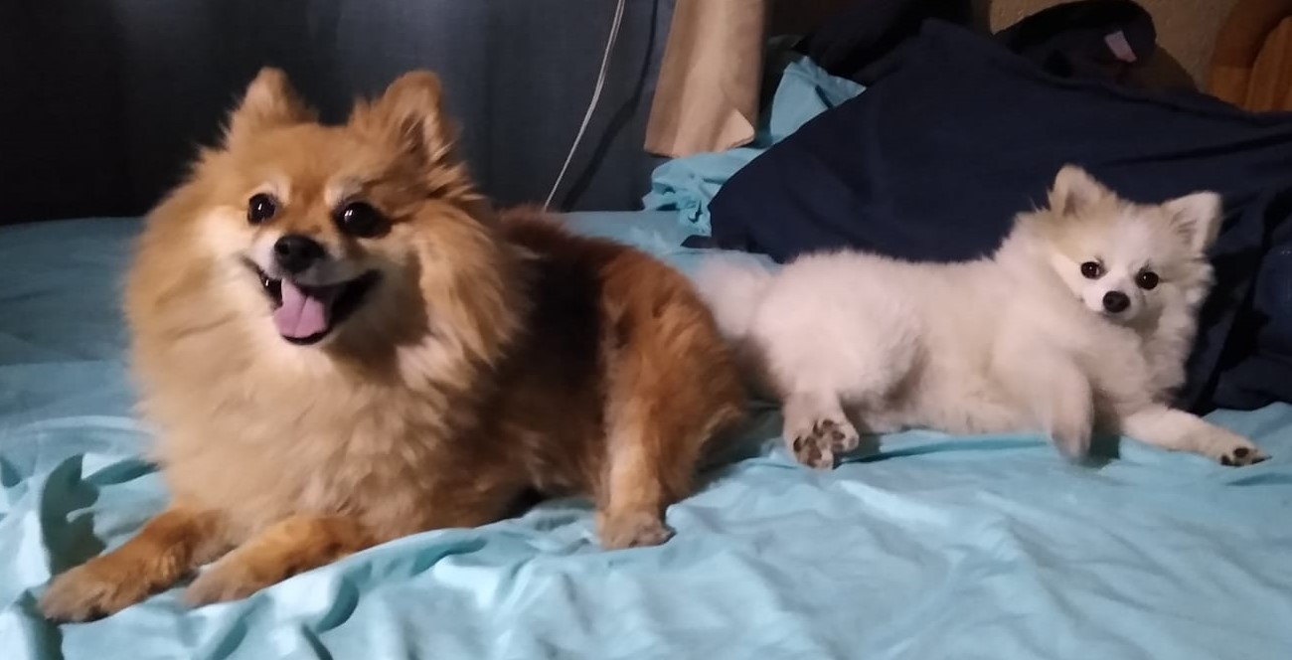
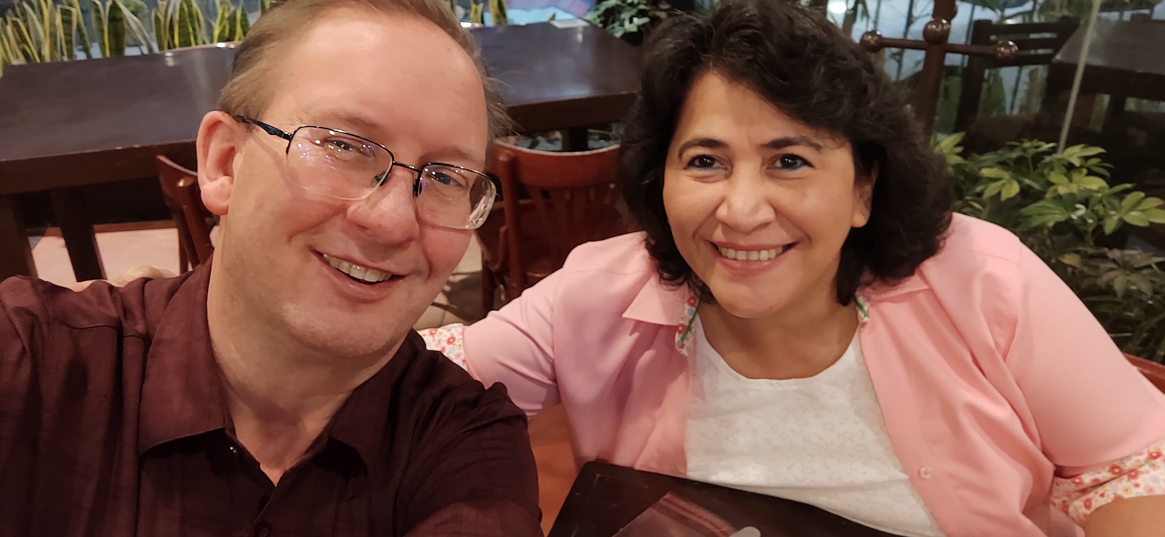
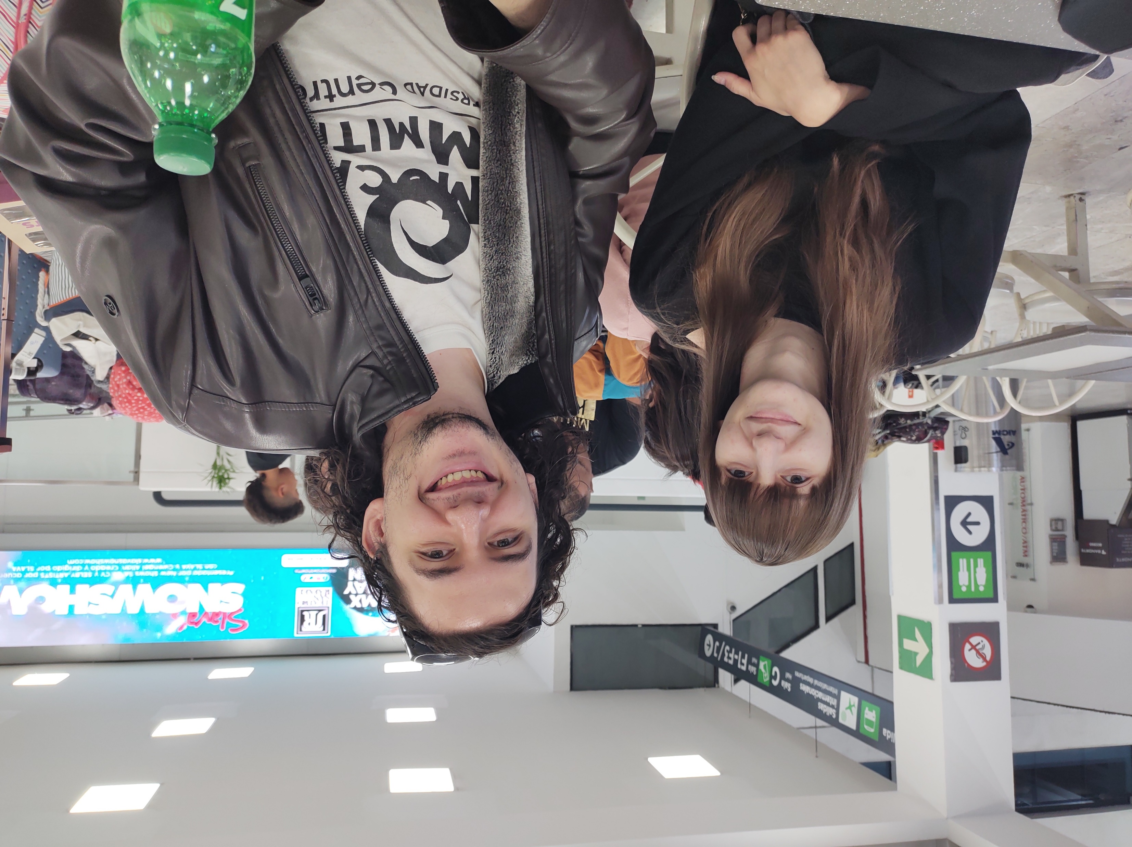

Slide 3
Mi sistema S-R-M de estudiar
las cartas del Nuevo Testamento

Slide 4
La situación

Slide 5
La situación
Las respuestas

Slide 6
La situación
Las respuestas
El mensaje

Slide 7
La carta de Pablo a Tito

Slide 8
La situación de Pablo:
El cuarto viaje misionero de Pablo
Nicópolis (3.12)

Slide 9
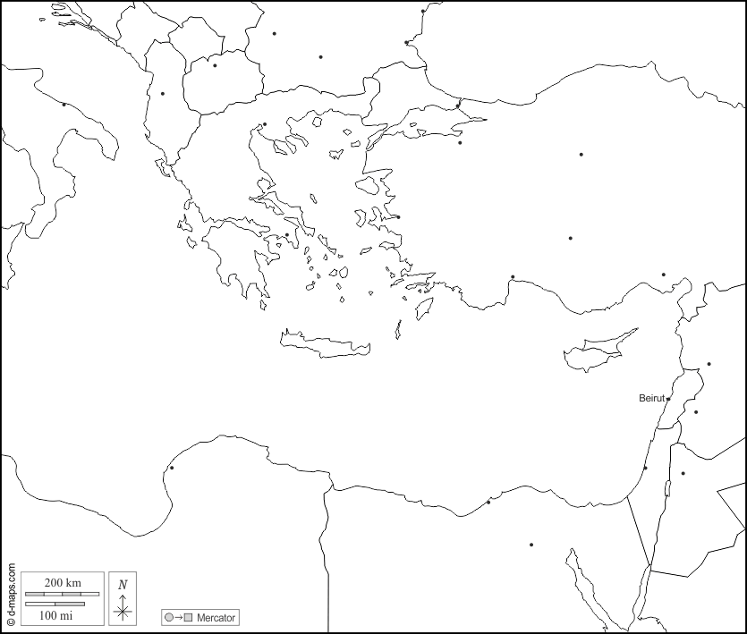
Cuarto viaje misionero de Pablo
Roma
Éfeso
Nicópolis
Creta

Slide 10
La situación de Pablo:
El cuarto viaje misionero de Pablo
Nicópolis (3.12)

Slide 11
…haz todo lo posible por ir a Nicópolis a verme, pues he decidido pasar allí el invierno. (3.12)
Roma
Éfeso
Nicópolis
Creta

Slide 12
La situación de Tito y la iglesia:
Pablo lo dejó en la isla de Creta
El nivel ético de los cretenses
El tema de la verdad y las mentiras
La oposición desde afuera
¿El nivel ético de la iglesia?
Una carta a la iglesia por medio de Tito

Slide 13
Te dejé en Creta
para que pusieras en orden lo que quedaba por hacer
y en cada pueblo nombraras ancianos de la iglesia, de acuerdo con las instrucciones que te di. (1.5)

Slide 14
La situación de Tito y la iglesia:
Pablo lo dejó en la isla de Creta
El nivel ético de los cretenses
El tema de la verdad y las mentiras
La oposición desde afuera
¿El nivel ético de la iglesia?
Una carta a la iglesia por medio de Tito

Slide 15
Fue precisamente uno de sus propios profetas el que dijo:
«Los cretenses son
siempre mentirosos,
malas bestias,
glotones perezosos.»
¡Y es la verdad! (1.12-13)

Slide 16
A las ancianas, enséñales
que sean reverentes en su conducta,
y no calumniadoras
ni adictas al mucho vino. (2.3)

Slide 17
y aconsejar a las jóvenes
a amar a sus esposos y a sus hijos (2.4)

Slide 18
La situación de Tito y la iglesia:
Pablo lo dejó en la isla de Creta
El nivel ético de los cretenses
La verdad y las mentiras en Creta
La oposición desde afuera
¿El nivel ético de la iglesia?
Una carta a la iglesia por medio de Tito

Slide 19
En la isla de Creta
Cretizein = mentir
La tumba de Zeus
Zeus, mujeriego y engañoso
La falta de animales salvajes en Creta

Slide 20
Verdad, mentiras en la carta a Tito (1/2)
el conocimiento de la verdad (1.1, RV60)
la vida eterna, la cual Dios, que no miente, ya había prometido (1.2)
charlatanes y engañadores (1.10)
Los cretenses son siempre mentirosos…¡Y es la verdad! (1.12-13)

Slide 21
Verdad, mentiras en la carta a Tito (2/2)
esos que rechazan la verdad. (1.14)
demostrar que son dignos de toda confianza (2.10)
Este mensaje es digno de confianza (3.8)

Slide 22
Detalles sobre la cita en 1.12:
Cita no canónica
(Epiménides, Calímaco)
La paradoja del mentiroso ☺

Slide 23
La situación de Tito y la iglesia:
Pablo lo dejó en la isla de Creta
El nivel ético de los cretenses
El tema de la verdad y las mentiras
La oposición desde afuera
¿El nivel ético de la iglesia?
Una carta a la iglesia por medio de Tito

Slide 24
Y es que hay muchos rebeldes, charlatanes y engañadores, especialmente los partidarios de la circuncisión…están arruinando familias enteras al enseñar lo que no se debe; y lo hacen para obtener ganancias mal habidas. (1.10-11)
…leyendas judías (1.14)
Profesan conocer a Dios, pero con sus acciones lo niegan; son abominables, desobedientes e incapaces de hacer nada bueno. (1.16)
Evita las necias controversias y genealogías, las discusiones y peleas sobre la ley, porque carecen de provecho y de sentido. (3.9)

Slide 25
La situación de Tito y la iglesia:
Pablo lo dejó en la isla de Creta
El nivel ético de los cretenses
El tema de la verdad y las mentiras
La oposición desde afuera
¿El nivel ético de la iglesia?
Una carta a la iglesia por medio de Tito

Slide 26
Por un lado…
Pablo se sintió la necesidad de dar instrucciones morales muy básicos en cap. 2
Fronteras borrosas – los falsos pudieron arruinar a casas enteras

Slide 27
Por otro lado…
En otro tiempo también nosotros éramos necios y desobedientes. Estábamos descarriados y éramos esclavos de todo género de pasiones y placeres. Vivíamos en la malicia y en la envidia. Éramos detestables y nos odiábamos unos a otros. Pero cuando se manifestaron la bondad y el amor de Dios nuestro Salvador, él nos salvó…

Slide 28
La situación de Tito y la iglesia:
Pablo lo dejó en la isla de Creta
El nivel ético de los cretenses
El tema de la verdad y las mentiras
La oposición desde afuera
¿El nivel ético de la iglesia?
Una carta a la iglesia por medio de Tito

Slide 29
Las respuestas que Pablo deseaba de Tito:
(cap 1) Establecer ancianos
(cap 1) Silenciar a la oposición
(caps 2, 3) Enseñar la ‘sana doctrina’ a la iglesia
(cap 2) Modelar la vida cristiana a la iglesia
(cap 3) Suprimir conflictos sobre pormenores
(cap 3) Regresar al lado de Pablo

Slide 30
Establecer ancianos
La relación entre ancianos y obispos
Categorías de los requisitos
Esposo de una sola mujer
El propósito de los requisitos en Tito

Slide 31
Anciano (πρεσβύτερος) – anciano, mayor
Obispo (ἐπίσκοπος) – super-visor
Parecen sinónimos aquí
Carecemos de información para ser dogmáticos

Slide 32
Establecer ancianos
La relación entre ancianos y obispos
Categorías de los requisitos
Esposo de una sola mujer
El propósito de los requisitos en Tito

Slide 33
Categorías | Requisitos
Carácter o integridad general | Intachable / amigo del bien / sensato / justo / disciplinado.
Familia | esposo de una sola mujer / sus hijos deben ser creyentes, libres de sospecha de libertinaje o de desobediencia.
Piedad, religiosidad | sus hijos deben ser creyentes / tiene a su cargo la obra de Dios / santo
Interpersonal y emociones | no arrogante / ni iracundo / ni violento / hospitalario / justo
Alcohol, dinero | ni borracho / ni codicioso de ganancias mal habidas
Doctrina | Debe apegarse a la palabra fiel, según la enseñanza que recibió
Ministerio | pueda exhortar a otros con la sana doctrina y refutar a los que se opongan.

Slide 34
Establecer ancianos
La relación entre ancianos y obispos
Categorías de los requisitos
Esposo de una sola mujer
El propósito de los requisitos en Tito

Slide 35
Establecer ancianos
La relación entre ancianos y obispos
Categorías de los requisitos
Esposo de una sola mujer
El propósito de los requisitos en Tito

Slide 36
Categorías | Requisitos
Carácter o integridad general | Intachable / amigo del bien / sensato / justo / disciplinado.
Familia | esposo de una sola mujer / sus hijos deben ser creyentes, libres de sospecha de libertinaje o de desobediencia.
Piedad, religiosidad | sus hijos deben ser creyentes / tiene a su cargo la obra de Dios / santo
Interpersonal y emociones | no arrogante / ni iracundo / ni violento / hospitalario / justo
Alcohol, dinero | ni borracho / ni codicioso de ganancias mal habidas
Doctrina | Debe apegarse a la palabra fiel, según la enseñanza que recibió
Ministerio | pueda exhortar a otros con la sana doctrina y refutar a los que se opongan.

Slide 37
Las respuestas que Pablo deseaba de Tito:
(cap 1) Establecer ancianos
(cap 1) Silenciar a la oposición
(caps 2, 3) Enseñar la ‘sana doctrina’ a la iglesia
(cap 2) Modelar la vida cristiana a la iglesia
(cap 3) Suprimir conflictos sobre pormenores
(cap 3) Regresar al lado de Pablo

Slide 38
A ésos hay que taparles la boca, ya que están arruinando familias enteras al enseñar lo que no se debe; y lo hacen para obtener ganancias mal habidas. (1.11)
Por eso, repréndelos con severidad a fin de que sean sanos en la fe (1.13)
Así se avergonzará cualquiera que se oponga, pues no podrá decir nada malo de nosotros. (2.8)
Exhorta y reprende con toda autoridad. Que nadie te menosprecie. (2.15)

Slide 39
El tema de la autoridad en Tito (1/3)
la predicación que se me ha confiado por orden de Dios (1.3)
pusieras en orden (1.5)
Nombraras ancianos (1.5)
exhortar a otros con la sana doctrina y refutar a los que se opongan (1.9)
A ésos hay que taparles la boca (1.11)
repréndelos con severidad (1.13)

Slide 40
El tema de la autoridad en Tito (2/3)
Tú, en cambio, predica…
Enséñales…
aconsejar a las jóvenes…a ser…sumisas a sus esposos
Enseña a los esclavos a someterse en todo a sus amos
Exhorta y reprende con toda autoridad. Que nadie te menosprecie.
deben mostrarse obedientes y sumisos ante los gobernantes y las autoridades

Slide 41
El tema de la autoridad en Tito (3/3)
demostrando plena humildad en su trato con todo el mundo
Este mensaje es digno de confianza, y quiero que lo recalques
Al que cause divisiones, amonéstalo dos veces, y después evítalo.

Slide 42
Las respuestas que Pablo deseaba de Tito:
(cap 1) Establecer ancianos
(cap 1) Silenciar a la oposición
(caps 2, 3) Enseñar la ‘sana doctrina’ a la iglesia
(cap 2) Modelar la vida cristiana a la iglesia
(cap 3) Suprimir conflictos sobre pormenores
(cap 3) Regresar al lado de Pablo

Slide 43
Sana doctrina
ὑγιής (se pronuncia ju-gui-eis)
Un persona saludable, sana en cuanto a la salud
Algo saludable = algo que da salud

Slide 44
Las respuestas que Pablo deseaba de Tito:
(cap 1) Establecer ancianos
(cap 1) Silenciar a la oposición
(caps 2, 3) Enseñar la ‘sana doctrina’ a la iglesia
(cap 2) Modelar la vida cristiana a la iglesia
(cap 3) Suprimir conflictos sobre pormenores
(cap 3) Regresar al lado de Pablo

Slide 45
Con tus buenas obras,
dales tú mismo ejemplo en todo.
Cuando enseñes,
hazlo con integridad y seriedad,
y con un mensaje sano e intachable.
Así se avergonzará cualquiera que se oponga, pues no podrá decir nada malo de nosotros. (2.7-8)

Slide 46
Las respuestas que Pablo deseaba de Tito:
(cap 1) Establecer ancianos
(cap 1) Silenciar a la oposición
(caps 2, 3) Enseñar la ‘sana doctrina’ a la iglesia
(cap 2) Modelar la vida cristiana a la iglesia
(cap 3) Suprimir conflictos sobre pormenores
(cap 3) Regresar al lado de Pablo

Slide 47
Evita las necias controversias
y genealogías,
las discusiones y peleas sobre la ley,
porque carecen de provecho y de sentido.
Al que cause divisiones,
amonéstalo dos veces, y después evítalo. Puedes estar seguro
de que tal individuo se condena a sí mismo
por ser un perverso pecador. (3.10-11)

Slide 48
Las respuestas que Pablo deseaba de Tito:
(cap 1) Establecer ancianos
(cap 1) Silenciar a la oposición
(caps 2, 3) Enseñar la ‘sana doctrina’ a la iglesia
(cap 2) Modelar la vida cristiana a la iglesia
(cap 3) Suprimir conflictos sobre pormenores
(cap 3) Regresar al lado de Pablo

Slide 49
Tan pronto como te haya enviado a Artemas o a Tíquico, haz todo lo posible por ir a Nicópolis a verme, pues he decidido pasar allí el invierno. (3.12)

Slide 50
Las respuestas que Pablo deseaba de la iglesia en Creta:
(cap 1) Tener ancianos/obispos respetables
(cap 2) Vivir vidas evangelísticas (virtudes, buenas obras)
(cap 2) Someterse a Tito
(cap 3) Mostrar compasión al mundo inconverso
(cap 3) Evitar conflictos sobre pormenores

Slide 51
Las respuestas que Pablo deseaba de la iglesia en Creta:
(cap 1) Tener ancianos/obispos respetables
(cap 2) Vivir vidas evangelísticas (virtudes, buenas obras)
(cap 2) Someterse a Tito
(cap 3) Mostrar compasión al mundo inconverso
(cap 3) Evitar conflictos sobre pormenores

Slide 52
La conducta cristiana con fines de responder al público no cristiano en Tito
Apologética
para que no se hable mal de la palabra de Dios. (2.5)
Así se avergonzará cualquiera que se oponga, pues no podrá decir nada malo de nosotros. (2.8)
Evangelismo
para que en todo hagan honor a la enseñanza de Dios nuestro Salvador. (2.10, NVI. RV60 = para que en todo adornen (κοσμέω) la doctrina de Dios nuestro Salvador)

Slide 53
Hagan brillar su luz delante de todos, para que ellos puedan ver las buenas obras de ustedes y alaben al Padre que está en el cielo. (Mateo 5.16)
Queridos hermanos, les ruego como a extranjeros y peregrinos en este mundo, que se aparten de los deseos pecaminosos que combaten contra la vida. Mantengan entre los incrédulos una conducta tan ejemplar que, aunque los acusen de hacer el mal, ellos observen las buenas obras de ustedes y glorifiquen a Dios en el día de la salvación. (1 Pedro 2.12)

Slide 54
Las buenas obras en Tito
1.8 | sino hospedador, amante de lo bueno, sobrio, justo, santo, dueño de sí mismo
1.16 | Profesan conocer a Dios, pero con los hechos lo niegan, siendo abominables y rebeldes, reprobados en cuanto a toda buena obra.
2.7 | presentándote tú en todo como ejemplo de buenas obras; en la enseñanza mostrando integridad, seriedad
2.14 | quien se dio a sí mismo por nosotros para redimirnos de toda iniquidad y purificar para sí un pueblo propio, celoso de buenas obras.
3.1 | Recuérdales que se sujeten a los gobernantes y autoridades, que obedezcan, que estén dispuestos a toda buena obra.
3.5 | él nos salvó, no por nuestras propias obras de justicia…
3.8 | Palabra fiel es esta, y en estas cosas quiero que insistas con firmeza, para que los que creen en Dios procuren ocuparse en buenas obras. Estas cosas son buenas y útiles a los hombres.
3.14 | Y aprendan también los nuestros a ocuparse en buenas obras para los casos de necesidad, para que no sean sin fruto.

Slide 55
La relación entre la fe y las buenas obras

Slide 56
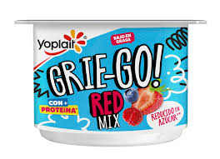

Slide 57
Palabras claves acerca de las virtudes en Tito (1/13)
Lo bueno y lo malo:
ἀγαθάς, ἀγαθὸν / bondadosas, lo bueno / buenas, buena / 2.5, 3.1
καλῶν / buenas [obras], excelente / buenas [obras] / 2.7, 3.8 (2), 3.14 (= bueno, atractivo, bello)
φιλάγαθον / amigo del bien / amante de lo bueno / 1.8
κακίᾳ / malicia / malicia / 3.3

Slide 58
Palabras claves acerca de las virtudes en Tito (2/13)
La aprobación y la desaprobación social:
ἀκατάγνωστον / intachable / irreprochable / 2.8
ἀνέγκλητος / intachable / irreprensible / 1.6, 1.7
σεμνότητα , σεμνούς / respetables, seriedad / serios, seriedad / 2.2, 2.7
βδελυκτοὶ / abominables / 1.16
στυγητοί / detestables / aborrecibles /
κακὰ θηρία / malas bestias / malas bestias / 1.12

Slide 59
Palabras claves acerca de las virtudes en Tito (3/13)
La relación a la ley y la autoridad (1/2):
ἀνομίας / maldad / iniquidad / 2.14
ἀνυπότακτα, ἀνυπότακτοι / desobediencia, rebeldes / rebeldia, contumaces / 1.6, 1.10
ἀπειθεῖς / desobedientes / rebeldes / 1.16, 3.3
αὐτοκατάκριτος / se condena a sí mismo / está condenado por su propio juicio / 3.11

Slide 60
Palabras claves acerca de las virtudes en Tito (4/13)
La relación a la ley y la autoridad (2/2):
δίκαιον, δικαιοσύνῃ / justo, justicia / justo, justamente / 1.8, 2.12, 3.5
πειθαρχεῖν / sumisos / obedezcan / 3.1
πραΰτητα / humildad / mansedumbre / 3.2
ὑποτάσσεσθαι, ὑποτασσομένας / someterse, sumisas, obedientes / que se sujeten, sujetas / 2.5, 2.9, 3.1

Slide 61
Palabras claves acerca de las virtudes en Tito (5/13)
El dominio propio y la falta de (1/2):
ἀσωτίας / libertinaje / disolución / 1.6
δεδουλωμένας / adictas / esclavas del vino / 2.
ἐξέστραπται / perverso / se ha pervertido / 3.11
πάροινον / borracho / dado al vino / 1.7
πλανώμενοι / descarriados / extraviados / 3.3

Slide 62
Palabras claves acerca de las virtudes en Tito (6/13)
El dominio propio y la falta de (2/2):
ἀφθορίαν / integridad / integridad / 2.7
ἐγκρατῆ / disciplinado / dueño de sí mismo / 1.8
σώφρονα, σωφρονεῖν, σωφρόνως / sensato, dominio propio / sobrio, prudente, sobriamente / 1.8, 2.2, 2.5, 2.6, 2.12
ὑγιαίνωσιν, ὑγιαινούσῃ, ὑγιαίνοντας, ὑγιῆ / sanos, íntegros / sanos / 1.13, 2.1, 2.2, 2.8
ὑπομονῇ / constancia / paciencia / 2.2

Slide 63
Palabras claves acerca de las virtudes en Tito (7/13)
La buena disposición de hacer algo:
ἑτοίμους / dispuestos / dispuestos / 3.1
ζηλωτὴν / celoso / dedicado / 2.14
φροντίζωσιν / se empeñen / procuren ocuparse / 3.8

Slide 64
Palabras claves acerca de las virtudes en Tito (8/13)
Las relaciones interpersonales (1/2):
αἱρετικὸν / cause divisiones / cause divisiones / 3.10
αὐθάδη / arrogante / soberbio / 1.7
διαβόλους / calumniadoras / calumniadoras / 2.3
πλήκτην / violento / pendenciero / 1.7
φθόνῳ / envidia / envidia / 3.3

Slide 65
Palabras claves acerca de las virtudes en Tito (9/13)
Las relaciones interpersonales (2/2):
ἀγάπῃ / amor / amor / 2.2
ἀμάχους / respetuosos / pendencieros / 3.2
ἐπιεικεῖς / buscar la paz / amables / 3.2
φιλανθρωπία / amor / amor / 3.4
φιλόξενον / hospitalario / hospedador / 1.8

Slide 66
Palabras claves acerca de las virtudes en Tito (10/13)
Virtudes y vicios religiosos:
εὐσέβειαν, εὐσεβῶς / religión, piedad / piedad, piadosamente / 1.1, 2.12
ἱεροπρεπεῖς / reverentes / reverentes / 2.3
καθαρὰ / puros / puros / 1.15
μεμιαμμένοις / corruptos / corrompidos / 1.15
ὅσιον / santo / santo / 1.8
ἁμαρτάνει / pecador / peca / 3.11

Slide 67
Palabras claves acerca de las virtudes en Tito (11/13)
La verdad y la mentira:
αἰσχροκερδῆ, αἰσχροῦ / no codicioso de ganancias mal habidas / no codicioso de gananias deshonestas / 1.7, 1.11
ματαιολόγοι / charlatanes / habladores de vanidades / 1.10
φρεναπάται / engañadores / engañadores / 1.10
ψεῦσται / mentirosos / mentirosos / 1.12

Slide 68
Palabras claves acerca de las virtudes en Tito (12/13)
Lo sabio y lo necio:
ἀνόητοι / necios / insensatos / 3.3
μωρὰς / necias / necias / 3.9
νηφαλίους / moderados / sobrios / 2.2

Slide 69
Palabras claves acerca de las virtudes en Tito (13/13)
Lo útil y lo inútil:
ἀδόκιμοι / incapaces / reprobados / 1.16
ἄκαρποι / inútil / sin fruto / 3.14
μάταιοι / [carecen de] sentido / sin provecho / 3.9
ὠφέλιμα / provechoso / útiles / 3.8

Slide 70
Las respuestas que Pablo deseaba de la iglesia en Creta:
(cap 1) Tener ancianos/obispos respetables
(cap 2) Vivir vidas evangelísticas (virtudes, buenas obras)
(cap 2) Someterse a Tito
(cap 3) Mostrar compasión al mundo inconverso
(cap 3) Evitar conflictos sobre pormenores

Slide 71
A Tito, mi verdadero hijo en esta fe que compartimos (1.4)
Te dejé en Creta para que pusieras en orden lo que quedaba por hacer y en cada pueblo nombraras ancianos de la iglesia, de acuerdo con las instrucciones que te di. (1.5)
Esto es lo que debes enseñar. Exhorta y reprende con toda autoridad. Que nadie te menosprecie. (2.15)
Este mensaje es digno de confianza, y quiero que lo recalques (3.8)

Slide 72
Las respuestas que Pablo deseaba de la iglesia en Creta:
(cap 1) Tener ancianos/obispos respetables
(cap 2) Vivir vidas evangelísticas (virtudes, buenas obras)
(cap 2) Someterse a Tito
(cap 3) Mostrar compasión al mundo inconverso
(cap 3) Evitar conflictos sobre pormenores

Slide 73
Recuérdales a todos que deben mostrarse
obedientes y sumisos
ante los gobernantes y las autoridades.
Siempre deben estar dispuestos a hacer lo bueno:
a no hablar mal de nadie,
sino a buscar la paz
y ser respetuosos,
demostrando plena humildad
en su trato con todo el mundo. (3.1-2)

Slide 74
Las respuestas que Pablo deseaba de la iglesia en Creta:
(cap 1) Tener ancianos/obispos respetables
(cap 2) Vivir vidas evangelísticas (virtudes, buenas obras)
(cap 2) Someterse a Tito
(cap 3) Mostrar compasión al mundo inconverso
(cap 3) Evitar conflictos sobre pormenores

Slide 75
Evita las necias controversias y genealogías, las discusiones y peleas sobre la ley, porque carecen de provecho y de sentido.
Al que cause divisiones, amonéstalo dos veces, y después evítalo. Puedes estar seguro de que tal individuo se condena a sí mismo por ser un perverso pecador. (3.9-11)

Slide 76
La situación
Las respuestas
El mensaje

Slide 77
El mensaje que Pablo les dio para motivarlos a responder a la situación
Capítulo 1
La autoridad de Pablo
El peligro de la mala influencia de la oposición

Slide 78
Pablo,
[soy] siervo de Dios y apóstol de Jesucristo,
según [= “para avanzar”]
la fe de los escogidos de Dios
y el conocimiento de la verdad
que es según la piedad,
en la esperanza de la vida eterna,
la cual Dios, que no miente,
prometió
desde antes del principio de los siglos,
y a su debido tiempo manifestó su palabra
por medio de la predicación
que me fue encomendada
por mandato de Dios nuestro Salvador.

Slide 79
Pablo,
[soy] siervo de Dios y apóstol de Jesucristo,
según [= “para avanzar”]
la fe de los escogidos de Dios
y el conocimiento de la verdad
que es según la piedad,
en la esperanza de la vida eterna,
la cual Dios, que no miente,
prometió
desde antes del principio de los siglos,
y a su debido tiempo manifestó su palabra
por medio de la predicación
que me fue encomendada
por mandato de Dios nuestro Salvador.
¿Quién?

Slide 80
Pablo,
[soy] siervo de Dios y apóstol de Jesucristo,
para avanzar
la fe de los escogidos de Dios
y el conocimiento de la verdad
que es según la piedad,
en la esperanza de la vida eterna,
la cual Dios, que no miente,
prometió
desde antes del principio de los siglos,
y a su debido tiempo manifestó su palabra
por medio de la predicación
que me fue encomendada
por mandato de Dios nuestro Salvador.
¿Para qué propósito
fue hecho apóstol?
¿Qué podemos decir
acerca de la verdad?

Slide 81
Pablo,
[soy] siervo de Dios y apóstol de Jesucristo,
según [= “para avanzar”]
la fe de los escogidos de Dios
y el conocimiento de la verdad
que es según la piedad,
en la esperanza de la vida eterna,
la cual Dios, que no miente,
prometió
desde antes del principio de los siglos,
y a su debido tiempo manifestó su palabra
por medio de la predicación
que me fue encomendada
por mandato de Dios nuestro Salvador.
¿Cuál es el fundamento
del apostolado de Pablo?

Slide 82
Pablo,
[soy] siervo de Dios y apóstol de Jesucristo,
según [= “para avanzar”]
la fe de los escogidos de Dios
y el conocimiento de la verdad
que es según la piedad,
en la esperanza de la vida eterna,
la cual Dios, que no miente,
prometió
desde antes del principio de los siglos,
y a su debido tiempo manifestó su palabra
por medio de la predicación
que me fue encomendada
por mandato de Dios nuestro Salvador.
¿Qué podemos decir
acerca de la esperanza
de la vida eterna?

Slide 83
Pablo,
[soy] siervo de Dios y apóstol de Jesucristo,
según [= “para avanzar”]
la fe de los escogidos de Dios
y el conocimiento de la verdad
que es según la piedad,
en la esperanza de la vida eterna,
la cual Dios, que no miente,
prometió
desde antes del principio de los siglos,
y a su debido tiempo manifestó su palabra
por medio de la predicación
que me fue encomendada
por mandato de Dios nuestro Salvador.
¿Cómo manifestó Dios
su palabra?

Slide 84
El mensaje que Pablo les dio para motivarlos a responder a la situación
Capítulo 1
La autoridad de Pablo
La mala influencia de la oposición

Slide 85
Y es que hay muchos rebeldes, charlatanes y engañadores, especialmente los partidarios de la circuncisión…están arruinando familias enteras al enseñar lo que no se debe; y lo hacen para obtener ganancias mal habidas. (1.10-11)
…leyendas judías (1.14)
Profesan conocer a Dios, pero con sus acciones lo niegan; son abominables, desobedientes e incapaces de hacer nada bueno. (1.16)
Evita las necias controversias y genealogías, las discusiones y peleas sobre la ley, porque carecen de provecho y de sentido. (3.9)

Slide 86
El mensaje que Pablo les dio para motivarlos a responder a la situación
Capítulo 2
La buena influencia de la conducta cristiana
La gracia como maestra
La intención de la muerte de Cristo

Slide 87
La conducta cristiana con fines de responder al público no cristiano en Tito
Apologética
para que no se hable mal de la palabra de Dios. (2.5)
Así se avergonzará cualquiera que se oponga, pues no podrá decir nada malo de nosotros. (2.8)
Evangelismo
para que en todo hagan honor a la enseñanza de Dios nuestro Salvador. (2.10, NVI. RV60 = para que en todo adornen (κοσμέω) la doctrina de Dios nuestro Salvador)

Slide 88
El mensaje que Pablo les dio para motivarlos a responder a la situación
Capítulo 2
La buena influencia de la conducta cristiana
La gracia como maestra, y
La intención de la muerte de Cristo

Slide 89
Porque la gracia de Dios se ha manifestado para salvación a todos los hombres, enseñándonos que, renunciando a la impiedad y a los deseos mundanos, vivamos en este siglo sobria, justa y piadosamente, aguardando la esperanza bienaventurada y la manifestación gloriosa de nuestro gran Dios y Salvador Jesucristo, quien se dio a sí mismo por nosotros para redimirnos de toda iniquidad y purificar para sí un pueblo propio, celoso de buenas obras. (Tito 2.11-14 RV60)

Slide 90
Porque la gracia de Dios se ha manifestado
para salvación a todos los hombres,
enseñándonos que,
renunciando a la impiedad
y a los deseos mundanos,
vivamos en este siglo
sobria, justa y piadosamente,
aguardando la esperanza bienaventurada
y la manifestación [de
la gloria de nuestro gran Dios y Salvador Jesucristo,
quien se dio a sí mismo por nosotros
para redimirnos
de toda iniquidad
y purificar para sí
un pueblo propio,
celoso de buenas obras.

Slide 91
Porque la gracia de Dios se ha manifestado
para salvación a todos los hombres,
enseñándonos que,
renunciando a la impiedad
y a los deseos mundanos,
vivamos en este siglo
sobria, justa y piadosamente,
aguardando la esperanza bienaventurada
y la manifestación [de
la gloria de nuestro gran Dios y Salvador Jesucristo,
quien se dio a sí mismo por nosotros
para redimirnos
de toda iniquidad
y purificar para sí
un pueblo propio,
celoso de buenas obras.

Slide 92
Porque la gracia de Dios se ha manifestado
para salvación a todos los hombres,
enseñándonos que,
renunciando a la impiedad
y a los deseos mundanos,
vivamos en este siglo
sobria, justa y piadosamente,
aguardando la esperanza bienaventurada
y la manifestación [de
la gloria de nuestro gran Dios y Salvador Jesucristo,
quien se dio a sí mismo por nosotros
para redimirnos
de toda iniquidad
y purificar para sí
un pueblo propio,
celoso de buenas obras.
¿Con qué propósito
se manifestó la gracia de Dios?

Slide 93
Porque la gracia de Dios se ha manifestado
para salvación a todos los hombres,
enseñándonos que,
renunciando a la impiedad
y a los deseos mundanos,
vivamos en este siglo
sobria, justa y piadosamente,
aguardando la esperanza bienaventurada
y la manifestación [de
la gloria de nuestro gran Dios y Salvador Jesucristo,
quien se dio a sí mismo por nosotros
para redimirnos
de toda iniquidad
y purificar para sí
un pueblo propio,
celoso de buenas obras.
¿Qué nos enseña la gracia de Dios
que hagamos?

Slide 94
Porque la gracia de Dios se ha manifestado
para salvación a todos los hombres,
enseñándonos que,
renunciando a la impiedad
y a los deseos mundanos,
vivamos en este siglo
sobria, justa y piadosamente,
aguardando la esperanza bienaventurada
y la manifestación de
la gloria de nuestro gran Dios y Salvador --- Jesucristo,
quien se dio a sí mismo por nosotros
para redimirnos
de toda iniquidad
y purificar para sí
un pueblo propio,
celoso de buenas obras.
¿Cuáles cosas debemos aguardar
mientras vivimos de esta
manera en este siglo?

Slide 95
Debate sobre Tito 2.13: Tres posibles traducciones:
«La manifestación de la gloria
de nuestro gran Dios
[y de nuestro] Salvador, Jesucristo»
«La manifestación de la gloria
de nuestro gran Dios y Salvador, Jesucristo»
«La manifestación
de la gloria de nuestro gran Dios y Salvador:
Jesucristo»
= La gloria de nuestro Dios
y la gloria de Jesucristo
= La gloria de Jesucristo,
nuestro Dios
= La gloria de Jesucristo,
la gloria de nuestro Dios

Slide 96
Porque la gracia de Dios se ha manifestado
para salvación a todos los hombres,
enseñándonos que,
renunciando a la impiedad
y a los deseos mundanos,
vivamos en este siglo
sobria, justa y piadosamente,
aguardando la esperanza bienaventurada
y la manifestación [de
la gloria de nuestro gran Dios y Salvador Jesucristo,
quien se dio a sí mismo por nosotros
para redimirnos
de toda iniquidad
y purificar para sí
un pueblo propio,
celoso de buenas obras.
¿Qué podemos decir acerca
de Jesucristo? ¿Qué hizo?
¿y con qué propósito lo hizo?

Slide 97
Comparación entre Tito 2.14 y el libro de Éxodo (4 paralelos)
Dios redimió a los Israelitas de su esclavitud en Egipto,
Hizo de ellos una nación nueva, su propio pueblo
Los purificó
Les dio su ley para enseñarlos cómo vivir
Jesucristo redimió a los pecadores de su esclavitud al pecado
Hizo de ellos su propio pueblo
Los purificó
La gracia les enseña cómo vivir en este siglo

Slide 98
Comparación de Tito 2.11-14 y Ezequiel 36.25-29, 33
Porque la gracia de Dios se ha manifestado para salvación a todos los hombres, enseñándonos que, renunciando a la impiedad y a los deseos mundanos, vivamos en este siglo sobria, justa y piadosamente, aguardando la esperanza bienaventurada y la manifestación gloriosa de nuestro gran Dios y Salvador Jesucristo, quien se dio a sí mismo por nosotros para redimirnos de toda iniquidad y purificar para sí un pueblo propio, celoso de buenas obras. (Tito 2.11-14 RV60)
Los rociaré con agua pura, y quedarán purificados. Los limpiaré de todas sus impurezas e idolatrías. Les daré un nuevo corazón, y les infundiré un espíritu nuevo; les quitaré ese corazón de piedra que ahora tienen, y les pondré un corazón de carne. Infundiré mi Espíritu en ustedes, y haré que sigan mis preceptos y obedezcan mis leyes. Vivirán en la tierra que les di a sus antepasados, y ustedes serán mi pueblo y yo seré su Dios. Vivirán en la tierra que les di a sus antepasados, y ustedes serán mi pueblo y yo seré su Dios. Los libraré de todas sus impurezas. Haré que tengan trigo en abundancia, y no permitiré que sufran hambre.
Así dice el Señor omnipotente: El día que yo los purifique de todas sus iniquidades, poblaré las ciudades y reconstruiré las ruinas.

Slide 99
Tito 2.11-14 como motivación

Slide 100
El mensaje que Pablo les dio para motivarlos a responder a la situación
Capítulo 3
Éramos igual que los inconversos
Cristo nos salvó por su misericordia
Tenemos la esperanza de la vida eterna
El tema del provecho y la utilidad

Slide 101
Recuérdales a todos que deben mostrarse obedientes y sumisos ante los gobernantes y las autoridades. Siempre deben estar dispuestos a hacer lo bueno: a no hablar mal de nadie, sino a buscar la paz y ser respetuosos, demostrando plena humildad en su trato con todo el mundo. (3.1-2)
[Porque] En otro tiempo también nosotros éramos necios y desobedientes. Estábamos descarriados y éramos esclavos de todo género de pasiones y placeres. Vivíamos en la malicia y en la envidia. Éramos detestables y nos odiábamos unos a otros. Pero cuando se manifestaron la bondad y el amor de Dios nuestro Salvador, él nos salvó… (3.3-5)

Slide 102
Tres categorías de vicios (¿?)
En otro tiempo también nosotros
éramos necios y desobedientes.
Estábamos descarriados
y éramos esclavos de todo género de pasiones y placeres.
Vivíamos en la malicia y en la envidia.
Éramos detestables y nos odiábamos unos a otros.
Vicios de ignorancia
Figuras de esclavitud
Vicios interpersonales

Slide 103
La necedad de los inconversos en otros pasajes paulinos
A pesar de haber conocido a Dios,
no lo glorificaron como a Dios ni le dieron gracias,
sino que se extraviaron en sus inútiles razonamientos,
y se les oscureció su insensato corazón.
Aunque afirmaban ser sabios, se volvieron necios
y cambiaron la gloria del Dios inmortal
por imágenes que eran réplicas del hombre mortal,
de las aves, de los cuadrúpedos y de los reptiles. (Romanos 1.21-23)
no vivan más con pensamientos frívolos como los paganos.
A causa de la ignorancia que los domina y por la dureza de su corazón,
éstos tienen oscurecido el entendimiento
y están alejados de la vida que proviene de Dios. (Efesios 4.17-18)

Slide 104
Vivíamos
en la malicia
y en la envidia.
Éramos
detestables [= odiados]
y nos odiábamos unos a otros.
Por nuestra malicia >>> | Nos odian
Por nuestra envidia >>> | Nos odiamos unos a otros

Slide 105
¿Cuál es la diferencia entre la avaricia, la codicia y la envidia y los celos?
La avaricia
La codicia
La envidia
Los celos

Slide 106
¿Cuál es la diferencia entre la avaricia, la codicia y la envidia y los celos?
La avaricia | Querer más cosas, Ser codos con las cosas que tenemos
La codicia
La envidia
Los celos

Slide 107
¿Cuál es la diferencia entre la avaricia, la codicia y la envidia y los celos?
La avaricia | Querer más cosas, Ser codos con las cosas que tenemos
La codicia | Querer lo que pertenece al prójimo
La envidia
Los celos

Slide 108
¿Cuál es la diferencia entre la avaricia, la codicia y la envidia y los celos?
La avaricia | Querer más cosas, Ser codos con las cosas que tenemos
La codicia | Querer lo que pertenece al prójimo
La envidia | Sentir enojo porque el prójimo tiene algo que no tenemos, Odiar al prójimo por tenerlo / desear que lo pierda
Los celos

Slide 109
¿Cuál es la diferencia entre la avaricia, la codicia y la envidia y los celos?
La avaricia | Querer más cosas, Ser codos con las cosas que tenemos
La codicia | Querer lo que pertenece al prójimo
La envidia | Sentir enojo porque el prójimo tiene algo que no tenemos, Odiar al prójimo por tenerlo / desear que lo pierda
Los celos | Defender lo que tenemos cuando alguien trata de quitar o lastimar lo que tenemos (pareja, bienes, creencias)

Slide 110
El mensaje que Pablo les dio para motivarlos a responder a la situación
Capítulo 3
Éramos igual que los inconversos
Cristo nos salvó por su misericordia
Tenemos la esperanza de la vida eterna
El tema del provecho y la utilidad

Slide 111
Pero cuando se manifestaron
la bondad y el amor de Dios nuestro Salvador,
él nos salvó,
no por nuestras propias obras de justicia
sino por su misericordia.
Nos salvó
mediante el lavamiento de la regeneración
y de la renovación por el Espíritu Santo,
el cual fue derramado abundantemente sobre nosotros
por medio de Jesucristo nuestro Salvador.
Así lo hizo para que,
justificados por su gracia,
llegáramos a ser herederos
que abrigan la esperanza de recibir la vida eterna. (Tito 3.4-7 NVI)

Slide 112
¿Cuándo nos salvó?
[Pero] cuando se manifestaron
la bondad y el amor de Dios nuestro Salvador,
él nos salvó,
no por nuestras propias obras de justicia
sino por su misericordia.
Nos salvó
mediante el lavamiento de la regeneración
y de la renovación por el Espíritu Santo,
el cual fue derramado abundantemente sobre nosotros
por medio de Jesucristo nuestro Salvador.
Así lo hizo para que,
justificados por su gracia,
llegáramos a ser herederos
que abrigan la esperanza de recibir la vida eterna. (Tito 3.4-7 NVI)
Núcleo: Dios nos salvó

Slide 113
Pero cuando se manifestaron
la bondad y el amor de Dios nuestro Salvador,
él nos salvó,
no por nuestras propias obras de justicia
sino por su misericordia.
Nos salvó
mediante el lavamiento de la regeneración
y de la renovación por el Espíritu Santo,
el cual fue derramado abundantemente sobre nosotros
por medio de Jesucristo nuestro Salvador.
Así lo hizo para que,
justificados por su gracia,
llegáramos a ser herederos
que abrigan la esperanza de recibir la vida eterna. (Tito 3.4-7 NVI)
¿Por qué nos salvó?

Slide 114
Pero cuando se manifestaron
la bondad y el amor de Dios nuestro Salvador,
él nos salvó,
no por nuestras propias obras de justicia
sino por su misericordia.
Nos salvó
mediante el lavamiento de la regeneración
y de la renovación por el Espíritu Santo,
el cual fue derramado abundantemente sobre nosotros
por medio de Jesucristo nuestro Salvador.
Así lo hizo para que,
justificados por su gracia,
llegáramos a ser herederos
que abrigan la esperanza de recibir la vida eterna. (Tito 3.4-7 NVI)
¿Cómo nos salvó?

Slide 115
Dos posibilidades en Tito 3.5 (caso de ambigüedad)
RV60 – mediante dos cosas
mediante el lavamiento de la regeneración
y [mediante] la renovación por el Espíritu Santo
NVI – mediante un lavamiento descrito por dos cosas
mediante el lavamiento…
de la regeneración
y de la renovación
…por el Espíritu Santo

Slide 116
Comparación de Tito 3.5-6 con Ezequiel 36.25-27
Pero cuando se manifestaron la bondad y el amor de Dios nuestro Salvador,
él nos salvó, no por nuestras propias obras de justicia sino por su misericordia.
Nos salvó mediante el lavamiento de la regeneración y de la renovación por el Espíritu Santo,
el cual fue derramado abundantemente sobre nosotros por medio de Jesucristo nuestro Salvador.
Los rociaré con agua pura, y quedarán purificados. Los limpiaré de todas sus impurezas e idolatrías. Les daré un nuevo corazón, y les infundiré un espíritu nuevo; les quitaré ese corazón de piedra que ahora tienen, y les pondré un corazón de carne. Infundiré mi Espíritu en ustedes, y haré que sigan mis preceptos y obedezcan mis leyes.

Slide 117
Pero cuando se manifestaron
la bondad y el amor de Dios nuestro Salvador,
él nos salvó,
no por nuestras propias obras de justicia
sino por su misericordia.
Nos salvó
mediante el lavamiento de la regeneración
y de la renovación por el Espíritu Santo,
el cual fue derramado abundantemente sobre nosotros
por medio de Jesucristo nuestro Salvador.
Así lo hizo para que,
justificados por su gracia,
llegáramos a ser herederos
que abrigan la esperanza de recibir la vida eterna. (Tito 3.4-7 NVI)
¿Con qué propósito nos salvó?

Slide 118
El mensaje que Pablo les dio para motivarlos a responder a la situación
Capítulo 3
Éramos igual que los inconversos
Cristo nos salvó por su misericordia
Tenemos la esperanza de la vida eterna
El tema del provecho y la utilidad

Slide 119
El mensaje que Pablo les dio para motivarlos a responder a la situación
Capítulo 3
Éramos igual que los inconversos
Cristo nos salvó por su misericordia
Tenemos la esperanza de la vida eterna
El tema del provecho y la utilidad

Slide 120
Lo útil y lo inútil como motivación
ἀδόκιμοι / incapaces / reprobados / 1.16
ἄκαρποι / inútil / sin fruto / 3.14
μάταιοι / [carecen de] sentido / sin provecho / 3.9
ὠφέλιμα / provechoso / útiles / 3.8

Slide 121
¿Cuáles son algunas maneras
de aplicar la carta a Tito
a nuestras vidas y ministerios?

Slide 122
12 posibles aplicaciones de la carta a Tito:
Estudiar algunas de las virtudes y orar y hacer metas para cultivarlas

Slide 123
12 posibles aplicaciones de la carta a Tito:
2. Respetar a tu gobierno y obedecer las autoridades

Slide 124
12 posibles aplicaciones de la carta a Tito:
3. Meditar en la segunda venida de Cristo, y usarla para motivarte a la vida cristiana

Slide 125
12 posibles aplicaciones de la carta a Tito:
4. Reflexionar sobre las categorías de personas inconversas a las cuáles no muestras bondad, y hacer planes para mostrar la bondad de Dios a ellos

Slide 126
12 posibles aplicaciones de la carta a Tito:
5. Preguntarte si hay un desequilibrio en tu pensamiento entre la gracia (Tito 3.4-7) y las buenas obras.

Slide 127
12 posibles aplicaciones de la carta a Tito:
6. Reflexiona sobre el tema del provecho y la utilidad.
¿Cuánto de lo que haces es útil?
¿Cuánto de lo que haces no te conviene a ti, y/o no trae ventaja para otros?
¿Ves a las exhortaciones bíblicas como cosas que te convienen y mejoran tu vida?

Slide 128
12 posibles aplicaciones de la carta a Tito:
7. Tito y los ancianos tenían que aprender a refutar a los que venían con falsa doctrina. ¿Cuánto tiempo podrías dedicar en el siguiente trimestre para aprender algo sobre la apologética?

Slide 129
12 posibles aplicaciones de la carta a Tito:
8. Vimos el tema de la buena disposición
(celoso de buenas obras, preocuparse en empeñar, estar dispuestos…)
¿Cómo podrías reorientar tu actitud para tener iniciativa propia para algún proyecto que hasta hoy has querido evitar o postergar?

Slide 130
12 posibles aplicaciones de la carta a Tito:
9. ¿A qué grado eres una persona divisiva o conflictiva? ¿A qué grado toleras a las personas divisivas en tu vida, más de lo que te conviene? ¿Qué cosa práctica podrías hacer al respecto?

Slide 131
12 posibles aplicaciones de la carta a Tito:
10. Vimos la gracia como maestra, y el tema de los deseos. ¿Hay algunos deseos inapropiados que necesitas vencer en tu vida? ¿Cómo puede ayudarte el evangelio? ¿Cómo podrían ayudarte las virtudes mencionadas en la carta a Tito?

Slide 132
12 posibles aplicaciones de la carta a Tito:
11. Pablo exhortó a Tito a que fuera un ejemplo para los varones de su iglesia. ¿Te consideras un bueno ejemplo? ¿En qué áreas de tu vida y/o ministerio tendrías que trabajar más para ser un mejor ejemplo cristiano? ¿Cuál sería un buen plan para esto?

Slide 133
12 posibles aplicaciones de la carta a Tito:
12. ¿Cómo puedes molestar animar a un anciano de tu iglesia para que se acerque más a las cualidades que vimos en Tito 1?

Slide 134
Planes en formato FIRME para vencer las barreras típicas en los planes
F | Fiel a la voluntad de Dios | Para no planear algo que lo desagrade
I | Indicación del tiempo (cuándo, por cuánto tiempo) | Agendar tu acción para no quedarte con metas para “algún día” que no se realizaron
R | Realista | Para no agotarnos con planes más allá de nuestras posibilidades, y porque los proyectos grandes tienden a intimidarnos
M | Medible | Para saber cuándo has logrado tu meta para esta semana, y puedes dedicarte a otras áreas de tu vida
E | Específico | Incluye los detalles que tendrás que preparar para realizar el plan (recursos, instrucciones, ayuda, anticipar impedimentos)

Slide 135
Resumen de Tito (cap 1)
Tito, te dejé en Creta para establecer ancianos
Los ancianos deben ser personas íntegras y respetables
Es necesario, debido a la mala influencia de la oposición

Slide 136
Resumen de Tito (cap 1)
Tito, te dejé en Creta para establecer ancianos
Los ancianos deben ser personas íntegras y respetables
Es necesario, debido a la mala influencia de la oposición

Slide 137
Resumen de Tito (cap 1)
Tito, te dejé en Creta para establecer ancianos
Los ancianos deben ser personas íntegras y respetables
Es necesario, debido a la mala influencia de la oposición

Slide 138
Resumen de Tito (cap 2)
Los diferentes grupos en la iglesia deben vivir de una manera prudente y atractiva
Tú, Tito, debes darles el ejemplo
Porque la gracia nos enseña como debe ser nuestra conducta
Y Cristo murió para purificarnos para hacer buenas obras

Slide 139
Resumen de Tito (cap 2)
Los diferentes grupos en la iglesia deben vivir de una manera prudente y atractiva
Tú, Tito, debes darles el ejemplo
Porque la gracia nos enseña como debe ser nuestra conducta
Y Cristo murió para purificarnos para hacer buenas obras

Slide 140
Resumen de Tito (cap 2)
Los diferentes grupos en la iglesia deben vivir de una manera prudente y atractiva
Tú, Tito, debes darles el ejemplo
Porque la gracia nos enseña como debe ser nuestra conducta
Y Cristo murió para purificarnos para hacer buenas obras

Slide 141
Resumen de Tito (cap 2)
Los diferentes grupos en la iglesia deben vivir de una manera prudente y atractiva
Tú, Tito, debes darles el ejemplo
Porque la gracia nos enseña como debe ser nuestra conducta
Y Cristo murió para purificarnos para hacer buenas obras

Slide 142
Resumen de Tito (cap 3)
Recuérdales que deben respetar las autoridades y actuar con compasión ante la sociedad
Fuimos como ellos, pero Cristo nos salvó y nos dio la esperanza de la vida eterna
Los que tienen esta confianza debe hacer buenas obras
Evita los conflictos y divisiones
Ven pronto para acompañarme

Slide 143
Resumen de Tito (cap 3)
Recuérdales que deben respetar las autoridades y actuar con compasión ante la sociedad
Fuimos como ellos, pero Cristo nos salvó y nos dio la esperanza de la vida eterna
Los que tienen esta confianza debe hacer buenas obras
Evita los conflictos y divisiones
Ven pronto para acompañarme

Slide 144
Resumen de Tito (cap 3)
Recuérdales que deben respetar las autoridades y actuar con compasión ante la sociedad
Fuimos como ellos, pero Cristo nos salvó y nos dio la esperanza de la vida eterna
Los que tienen esta confianza debe hacer buenas obras
Evita los conflictos y divisiones
Ven pronto para acompañarme

Slide 145
Resumen de Tito (cap 3)
Recuérdales que deben respetar las autoridades y actuar con compasión ante la sociedad
Fuimos como ellos, pero Cristo nos salvó y nos dio la esperanza de la vida eterna
Los que tienen esta confianza debe hacer buenas obras
Evita los conflictos y divisiones
Ven pronto para acompañarme

Slide 146
Resumen de Tito (cap 3)
Recuérdales que deben respetar las autoridades y actuar con compasión ante la sociedad
Fuimos como ellos, pero Cristo nos salvó y nos dio la esperanza de la vida eterna
Los que tienen esta confianza debe hacer buenas obras
Evita los conflictos y divisiones
Ven pronto para acompañarme

Slide 147
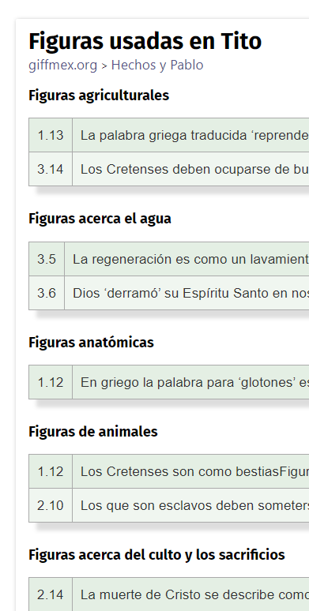
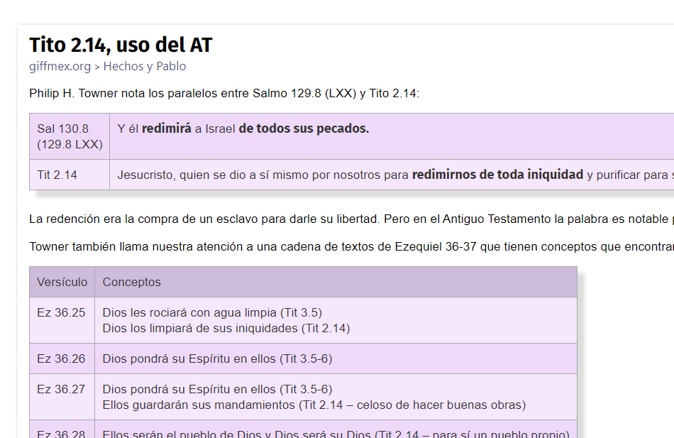
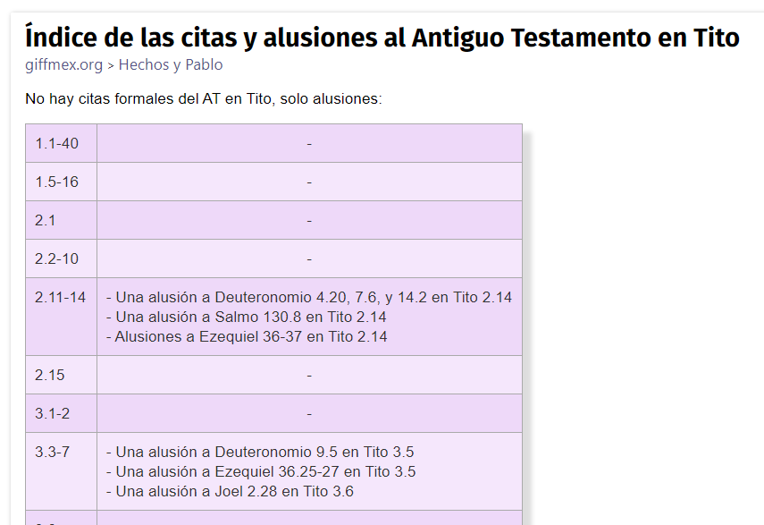
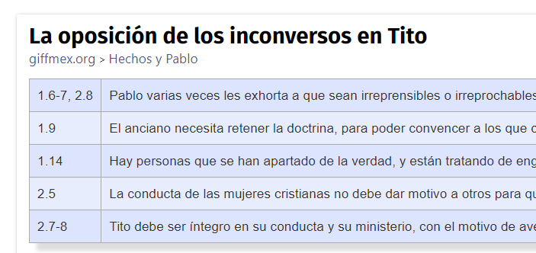
https://giffmex.org/b/

